Slide 1

সবাইকে শুভেচ্ছা

Slide 2

পূর্ব পাঠের পুনরালোচনা
দিলওয়ার ও তাঁর
সাহিত্যকর্ম
কবিতার বিষয়বস্তু নিয়ে আলোচনা
বিদেশি নরদানবদের আগ্রাসনের চিত্র
বাঙালির বিচিত্র জীবনচিত্র নিয়ে আলোচনা

Slide 3

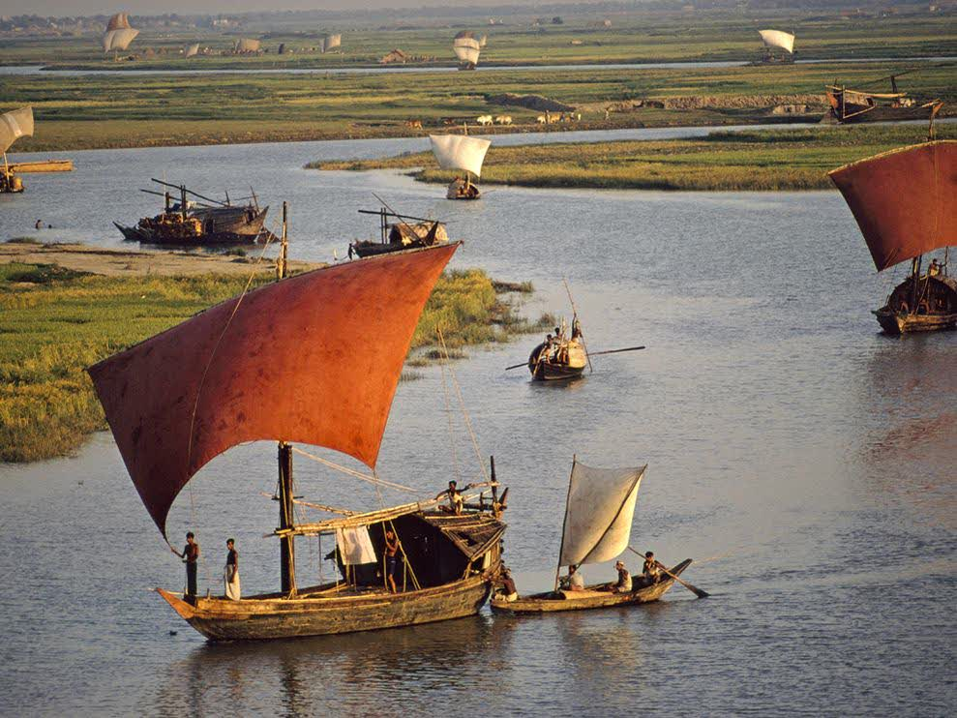
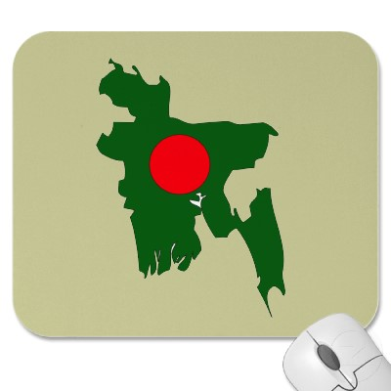
২/২
রুপালি নদী বিধৌত বাংলাদেশ

Slide 4
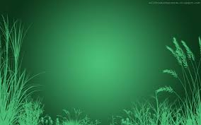
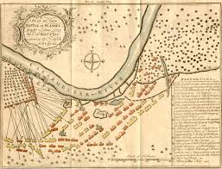
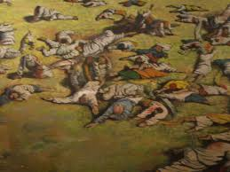
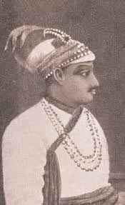
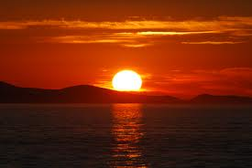
১৭৫৭ সাল
পলাশীর প্রান্তরে নবাব সিরাজউদ্দৌলার পরাজয়ের মধ্য দিয়ে জাতির ভাগ্যাকাশে স্বাধীনতার সূর্য অস্তমিত হয়

Slide 5

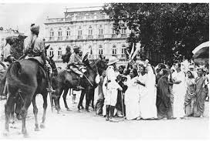
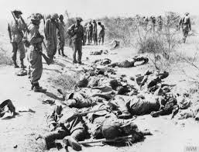
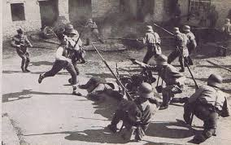
শুরু হয় ব্রিটিশদের নির্যাতন ও অত্যাচার

Slide 6

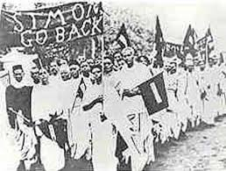
১৯৪২ সাল
ব্রিটিশ বিরোধী আন্দোলন

Slide 7

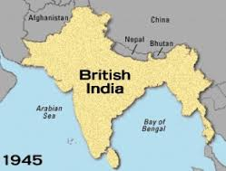
১৯৪৫ সাল
ব্রিটিশ শাসনের অবসানের পর প্রতিষ্ঠিত হয় ভারতীয় উপমহাদেশ

Slide 8

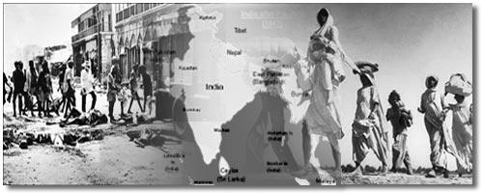
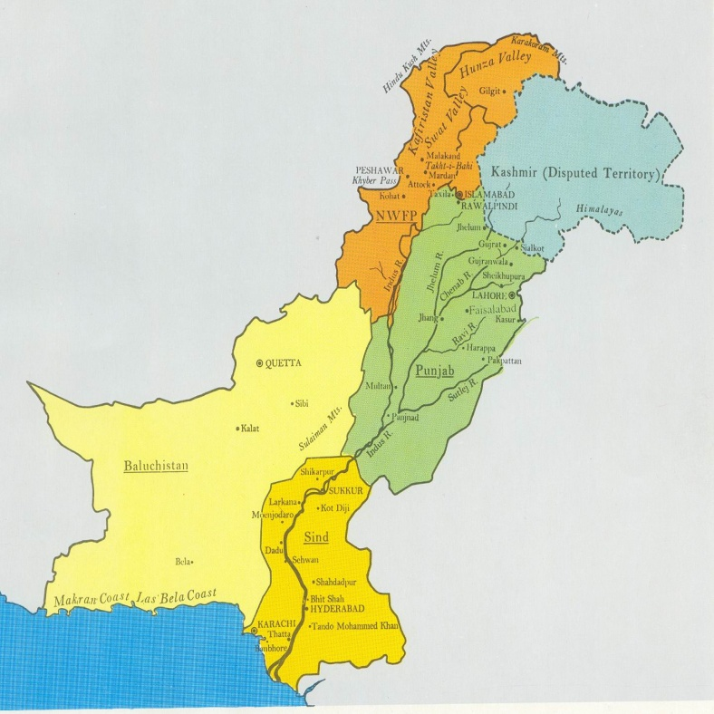
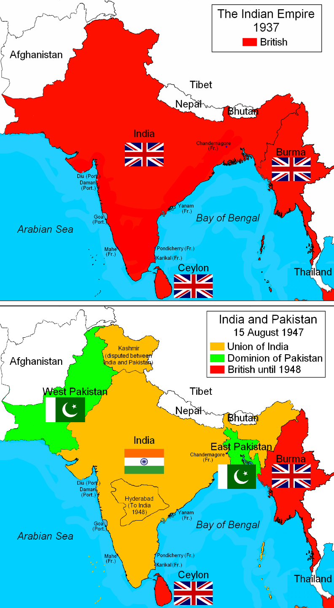
১৯৪৭ সাল হিন্দু-মুসলিম দাঙ্গা
পাক-ভারত মানচিত্র
পশ্চিম পাকিস্তান
পূর্ব পাকিস্তান

Slide 9
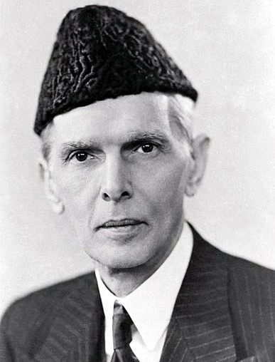
১৯৪৮ সাল
উর্দুই হবে পাকিস্তানের একমাত্র রাষ্ট্রভাষা
মোহাম্মদ আলি জিন্নাহ

Slide 10
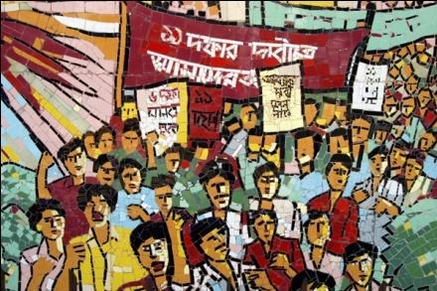
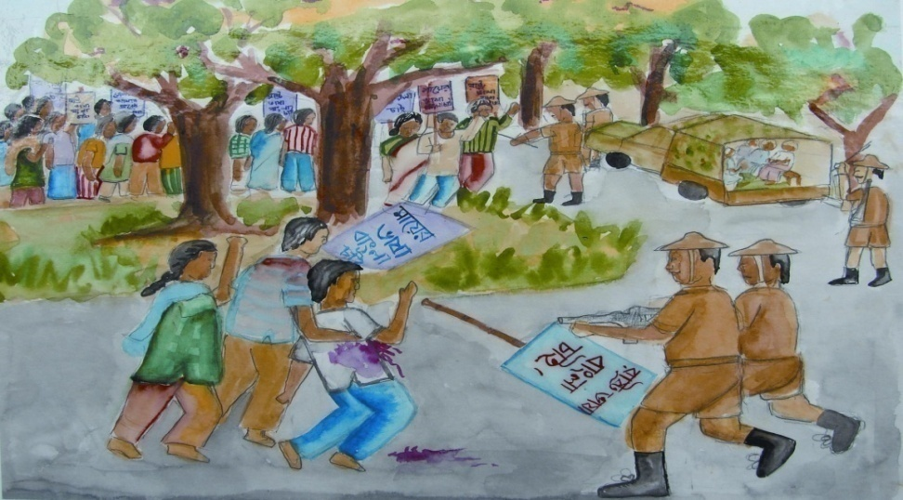
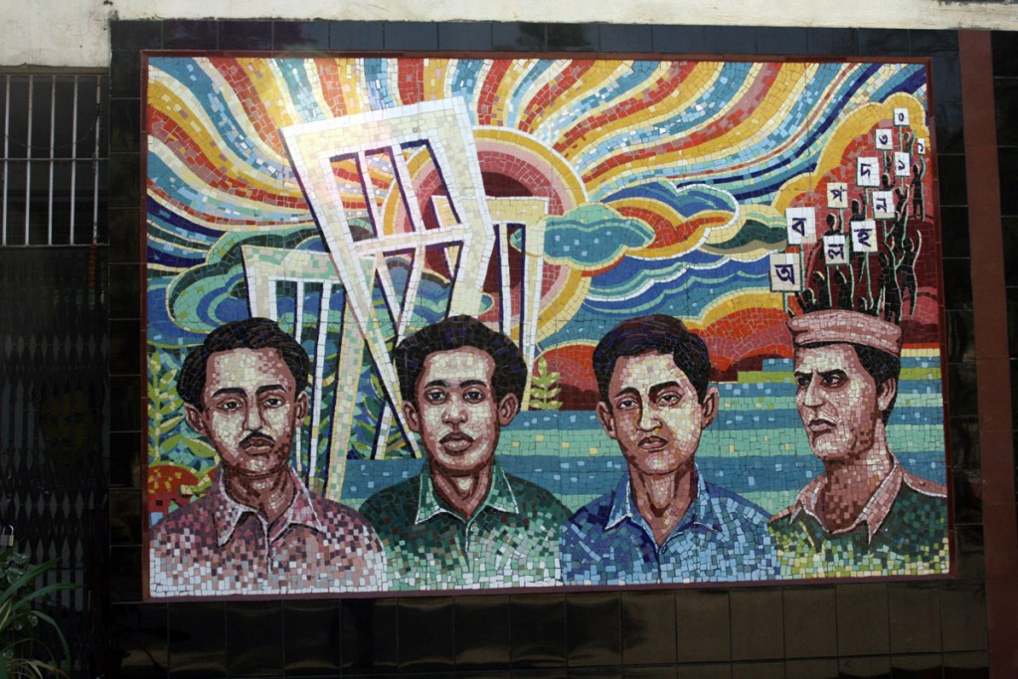
১৯৫২ সাল
মিছিলের উপর শুরু হলো পাকিস্তানি বাহিনীর গুলি বর্ষণ
শুরু হলো ভাষার প্রতিবাদে আন্দোলন
প্রতিষ্ঠিত হয় বাংলা ভাষা
শহীদ হলেন শফিক, রফিক, বরকত, সালাম

Slide 11

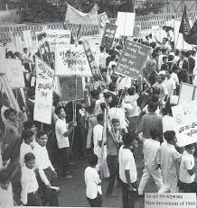
১৯৬৯ সাল
পাকিস্তানি নরদানবদের বিরুদ্ধে গণঅভ্যুত্থান

Slide 12
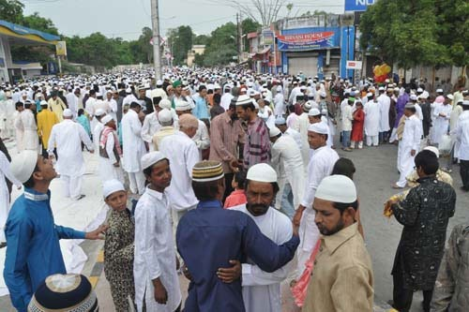
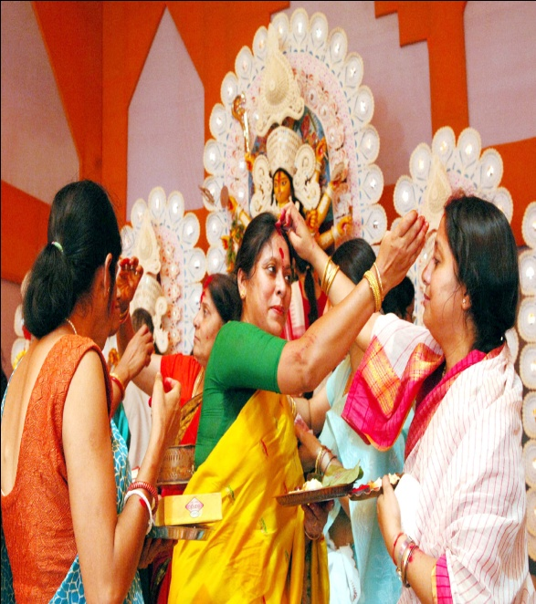
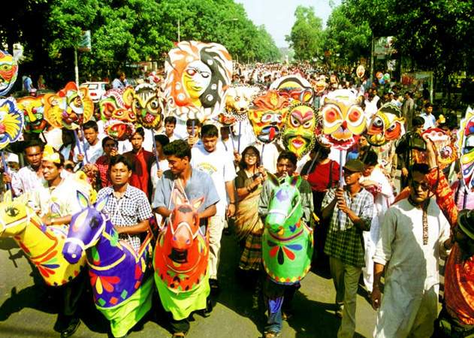
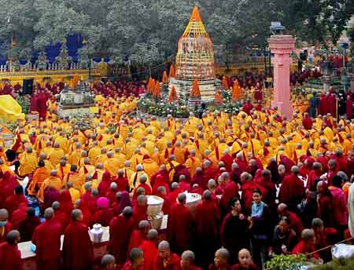
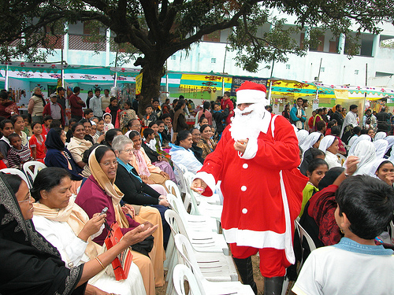
দুর্গা পূজা
ঈদ উৎসব
বাঙালির সম্প্রীতি,ঐতিহ্য ও তাদের জীবনের রং মুছে ফেলতে বদ্ধ পরিকর হয়
বৌদ্ধ পূর্ণিমা
পহেলা বৈশাখ
বড়দিন

Slide 13
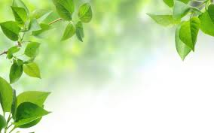
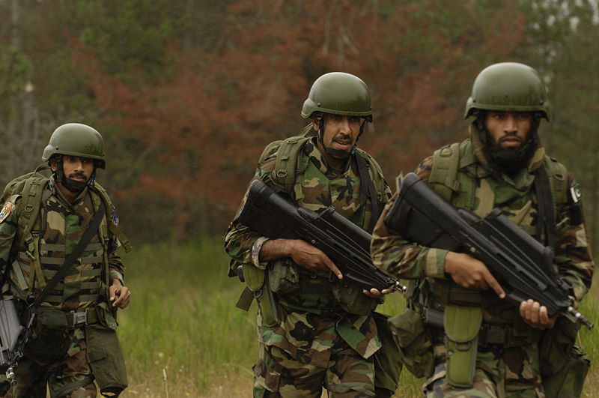
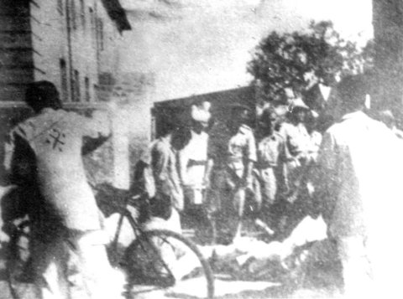
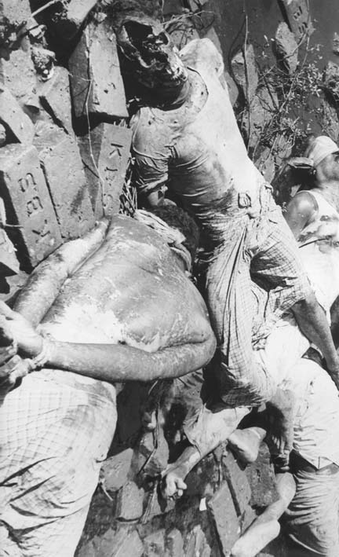
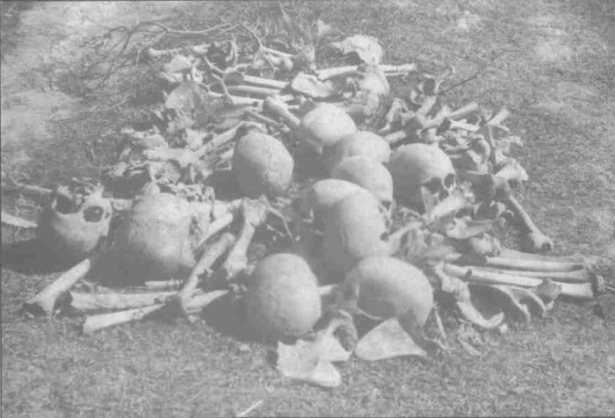
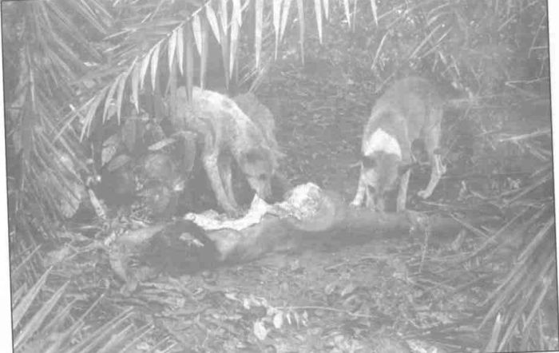
১৯৭১ সাল
পাকিস্তানি নরদানবদের বর্বরতার শিকার হয় বাঙালি জাতি

Slide 14

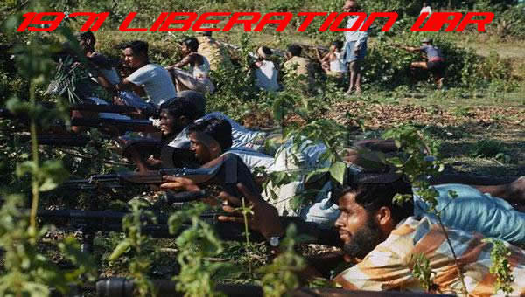
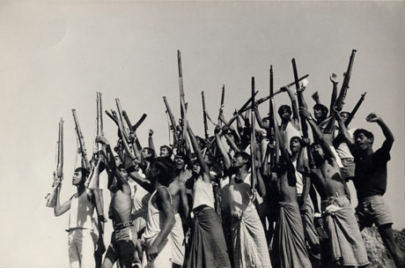
বাঙালি জাতি নরদানবদের বিরুদ্ধে প্রতিরোধ গড়ে তোলে
বিজয় ছিনিয়ে আনে
প্রতিষ্ঠিত হয় বাংলাদেশ

Slide 15

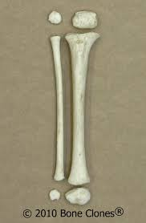
রক্তে আমার অনাদি অস্থি

Slide 16

ছন্দ বৈশিষ্ট্য
পদ্মা তোমার যৌবন চাই
যমুনা তোমার প্রেম
= ৬+৬
= ৬+২

Slide 17

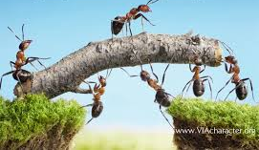
দলীয়
কাজ
পদ্মা
যমুনা
কবিতায় ব্যবহৃত যুক্ত বর্ণগুলোর একটি তালিকা কর।
সাহিত্য সাধনার স্বীকৃতি স্বরুপ তিনি যে পুরস্কার পেয়েছেন তার তালিকা কর।

Slide 18

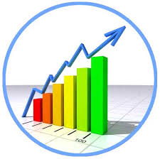
কবি কার বন্দনা করেছেন?
‘গণমানবের তুলি’ উক্তিটি দিয়ে কী
বুঝানো হয়েছে?
‘প্রাণের জাহাজ’ কারা?
‘পদ্মার যৌবন’ কথাটি কী অর্থে ব্যবহৃত
হয়েছে?
‘রক্তে আমার অনাদি অস্থি’ উক্তিটি দ্বারা
কী বুঝানো হয়েছে?
মূল্যায়ন

Slide 19


বাড়ির
কাজ
‘দেশপ্রেম’ বিষয়ক একটি নিবন্ধ তৈরি কর।

Slide 20
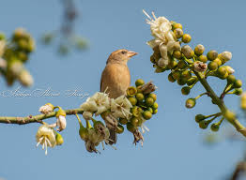
সার্থক জনম মাগো
জন্মেছি এই দেশে
সার্থক জনম মাগো
তোমায় ভালোবেসে।

Slide 21

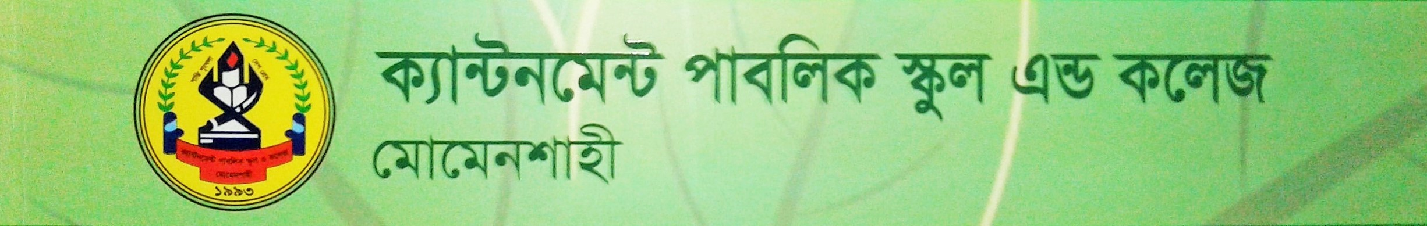
ধন্যবাদ

